Slide 1
Γυμναςιο ν. περαμου
Σχολικό Έτος: 2016-2017
Πρόγραμμα Περιβαλλοντικής Εκπαίδευσης
Τίτλος Προγράμματος: «Δόμηση-άνθρωπος- περιβάλλον, από την ορεινή Ήπειρο του χθες ως την σύγχρονη ανάγκη του σήμερα για οικολογική δόμηση»
Θεματολογία: Ανθρωπογενές Περιβάλλον
Τάξεις: Γ1, Γ2
Υπεύθυνη εκπαιδευτικός: Δήμητρα Νικολή
Συμμετέχοντες εκπ/κοί : Ξένια Κοροπούλη, Ιωάννης Τζούκας

Slide 2
Συμμετέχοντες μαθητές
ΑΛΕΞΑΝΔΡΟΥ ΓΕΩΡΓΙΟΣ
ΑΝΔΡΙΟΠΟΥΛΟΣ ΓΕΩΡΓΙΟΣ
ΑΡΑΜΠΑΤΖΗΣ ΠΑΝΑΓΙΩΤΗΣ
ΒΟΥΔΟΥΡΗ ΑΙΚΑΤΕΡΙΝΗ
ΓΕΩΡΓΟΥΛΑΣ ΓΕΩΡΓΙΟΣ
ΓΙΑΝΝΙΤΣΑΝΟΥ ΕΙΡΗΝΗ
ΔΙΑΜΑΝΤΗΣ ΑΝΔΡΟΝΙΚΟΣ
ΖΩΤΟΣ ΕΥΑΓΓΕΛΟΣ
ΚΑΛΟΓΕΡΟΠΟΥΛΟΣ ΣΑΒΒΑΣ
ΚΟΛΛΩΣΗΣ ΑΛΕΞΑΝΔΡΟΣ
ΚΟΥΒΑ ΜΑΡΙΑ
ΚΟΥΚΙ ΛΙΡΙ
ΚΟΥΤΟΥΖΗ ΔΗΜΗΤΡΑ
ΚΩΣΤΑΡΑ ΜΑΡΙΑ
ΛΙΑΚΙΔΗΣ ΗΛΙΑΣ
ΛΕΟΝΤΗ ΑΝΑΣΤΑΣΙΑ
ΜΕΝΤΖΕΛΙΩΤΗ ΕΛΒΙΡΑ
ΜΠΕΝΑΡΔΗΣ ΑΝΤΩΝΙΟΣ
ΜΠΟΡΑ ΑΓΑΠΗ
ΜΠΡΑΧΟ ΑΝΙΣΑ
ΜΠΡΑΧΟ ΣΟΥΕΛΑ
ΜΠΟΥΖΟΥΚΑΣ ΑΘΑΝΑΣΙΟΣ
ΜΥΛΩΝΑΣ ΧΑΡΑΛΑΜΠΟΣ
ΝΤΑΛΛΑ ΜΑΡΙΑ
ΠΑΓΩΝΗΣ ΑΝΔΡΕΑΣ
ΣΠΑΧΑ ΜΠΕΣΙΑΝ

Slide 3
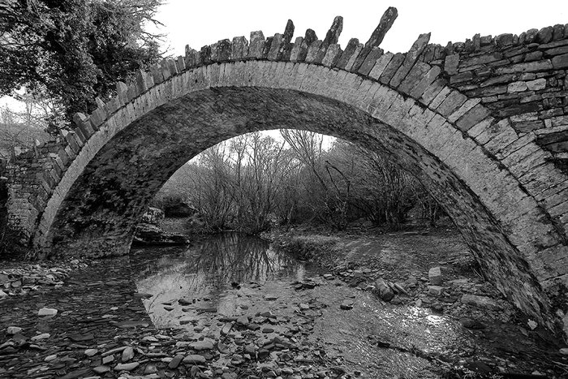
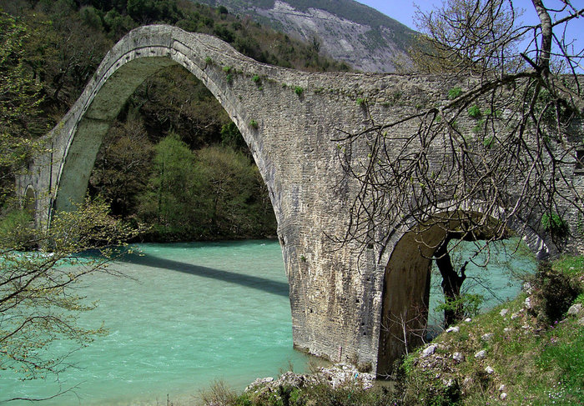
Κύριο θέμα
Κύριο θέμα μας είναι τα έργα που δημιούργησε ο άνθρωπος και γενικότερα η επίδραση του στο περιβάλλον, από την ορεινή Ήπειρο του χθες έως την σύγχρονη ανάγκη του σήμερα για οικολογική δόμηση.

Slide 4
Θεματικές ενότητες
Ιστορικές πληροφορίες για τις λίθινες κατασκευές στην Ήπειρο
Γνωριμία με τη μέθοδο κατασκευής πέτρινων κτηρίων
Επίδραση του ανθρώπου στο περιβάλλον
Κατανόηση της σημασίας της δόμησης κτηρίων σε εξάρτηση με το περιβάλλον

Slide 5
Ιστορικές πληροφορίες για τις λίθινες κατασκευές στην Ήπειρο
Οι φυσικές πέτρες ήταν ως το τέλος σχεδόν του 19ου αιώνα το κυριότερο δομικό υλικό. Το μεγαλύτερο και το πιο μόνιμο μέρος όλων των μεγάλων δομικών έργων ήταν από φυσικές πέτρες.
Σύγχρονα η βιομηχανική και κοινωνική ανάπτυξη είχαν σαν αποτέλεσμα να αυξηθεί η χρήση των τεχνητών λίθων, επειδή υπάρχει γενικά μια τάση να αντικατασταθούν τα φυσικά υλικά με βιομηχανικά προϊόντα. Ο λόγος είναι ότι αυτά έχουν πιο ομοιόμορφες ιδιότητες, που ελέγχονται καλύτερα, ενώ το κόστος της παραγωγής τους γίνεται ολοένα μικρότερο, όσο προοδεύει η τεχνολογία.
Έτσι σήμερα ο ρόλος των φυσικών λίθων έχει περιορισθεί πάρα πολύ. Σε περιοχές βέβαια χωρίς βιομηχανία, όπου συνήθως γίνονται μόνο μικρά έργα, οι πέτρες φυσικές ή τεχνητές εξακολουθούν να είναι το βασικό δομικό υλικό σε όλες τις περιοχές της Ηπείρου.

Slide 6
Ιστορικές πληροφορίες για τις λίθινες κατασκευές στην Ήπειρο

Slide 7
Γνωριμία με τη μέθοδο κατασκευής πέτρινων κτηρίων
Τα κτίρια από πέτρα αποτελούν την πλέον παραδοσιακή μορφή αρχιτεκτονικής στην Ελλάδα και είναι συνυφασμένα με τα χωριά και τους ορεινούς οικισμούς.
Η τεχνολογία της πέτρας όμως, σε συνδυασμό με την αυξανόμενη τεχνογνωσία έχουν δώσει μια νέα δυναμική στην κατασκευή από πέτρα.
Η λιθοδομή, είτε σαν φέρων οργανισμός του κτιρίου, είτε σαν επένδυση της τοιχοποιίας είναι μια επιλογή που συνδυάζει την εναρμόνιση με το περιβάλλον και την υψηλή άνεση διαβίωσης.

Slide 8
Γνωριμία με τη μέθοδο κατασκευής πέτρινων κτηρίων
Η πέτρα είναι ένα δομικό υλικό με ιδιαιτερότητες και απαιτεί ιδιαίτερη προσοχή ώστε να αποδώσει τα μέγιστα της αντοχής, της ασφάλειας και της αισθητικής.
Υπάρχουν πάρα πολλά είδη πέτρας και ανάλογα με τα πετρώματα από τα οποία προέρχεται το υλικό, εξαρτάται ο τρόπος δόμησης και ο χρωματισμός που αποδίδεται. Συνηθέστερα προτιμάται η ακανόνιστου σχήματος πέτρα που αποδίδει πιο φυσική όψη στο κτίριο και αυξημένες αντοχές. Διαδεδομένη επιλογή επίσης είναι οι τοιχοποιίες από ορθογώνια λιθοσώματα που αποφέρουν μια πιο "αυστηρή" όψη στο κτίριο.
Οι πέτρες που χρησιμοποιούμε είναι άριστης ποιότητας και προέρχονται από λατομεία της περιοχής που μπορούν να προμηθεύσουν κατάλληλα τεμάχια λίθων για την διαμόρφωση του επιθυμητού αποτελέσματος με πελέκημα και ταίριασμα κάθε λιθοσώματος χωριστά.

Slide 9
Γνωριμία με τη μέθοδο κατασκευής πέτρινων κτηρίων
Η θεμελίωση των λιθοδομών γίνεται σε αντίθεση με το παρελθόν σε σταθερό επίπεδο θεμέλιο από οπλισμένο σκυρόδεμα, το οποίο παραλαμβάνει όλα τα φορτία και προσφέρει σταθερότητα κατασκευής προς αποφυγή καθιζήσεων.
Ευρέως διαδεδομένη επιλογή αποτελεί η πέτρα ως επικάλυψη σε συμβατικές κατασκευές, όταν η λιθοδομή καλείται να προσφέρει μόνο την αισθητική συνεισφορά της. Σε αυτή την περίπτωση δεν πρέπει να υποτιμάται το ίδιο βάρος των λίθων και να χτίζεται με τέτοιο τρόπο ώστε να μην υπάρχει κίνδυνος αποκόλλησης από την υπόλοιπη κατασκευή. Ανάλογα λοιπόν με τις δυνατότητες δόμησης του οικοπέδου, επένδυση από πέτρα μπορεί να γίνει σε διάφορα πάχη αλλά και διατάξεις.

Slide 10
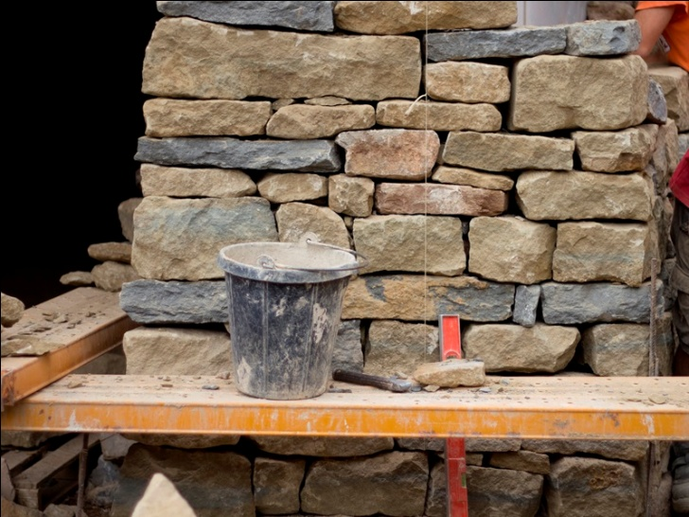
Γνωριμία με τη μέθοδο κατασκευής πέτρινων κτηρίων

Slide 11
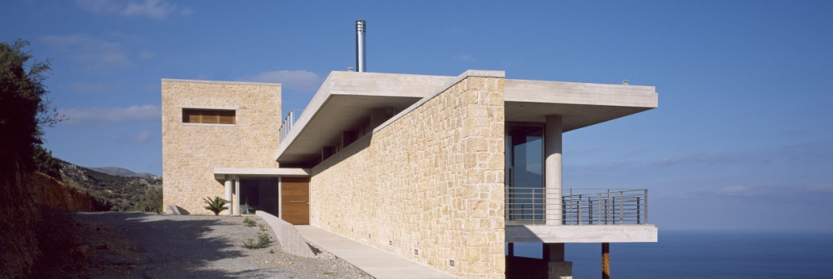
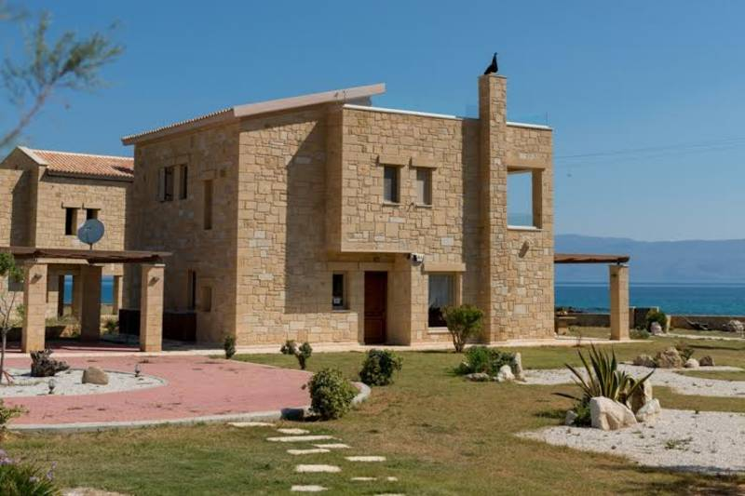
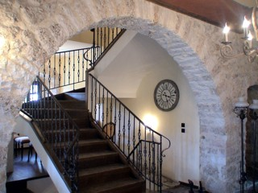
Γνωριμία με τη μέθοδο κατασκευής πέτρινων κτηρίων

Slide 12
Γνωριμία με τη μέθοδο κατασκευής πέτρινων κτηρίων

Slide 13
Γνωριμία με τη μέθοδο κατασκευής πέτρινων κτηρίων

Slide 14
Επίδραση του ανθρώπου στο περιβάλλον
Οι άνθρωποι αντλούν όλα τα στοιχεία της ζωής τους από το περιβάλλον - φύση. Η γη και η θάλασσα μας δίνουν την τροφή. Τα δάση το οξυγόνο. Οι πηγές το πολύτιμο αγαθό που ονομάζεται νερό. Ο διαυγής ουρανός την ηλιακή θερμική ενέργεια. Σ' όλα όμως αυτά τα περιβαλλοντικά στοιχεία ο κυρίαρχος αλαζόνας άνθρωπος από πλεονεξία επιφέρει ανελέητη καταστροφή και απαισιοδοξία.
Οι επιπτώσεις της ανάπτυξης, η φθορά, η εσκεμμένη καταστροφή απειλούν όλο και περισσότερο το φυσικό περιβάλλον που εκτίθεται στην επαφή με τις υποδομές, την αδόκιμη χρήση της οικιστικής και τουριστικής ανάπτυξης, την κάθε είδους ρύπανση , και τις μακροχρόνιες επιπτώσεις των κλιματολογικών αλλαγών.

Slide 15
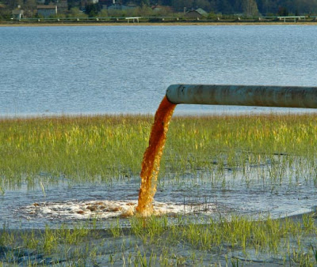
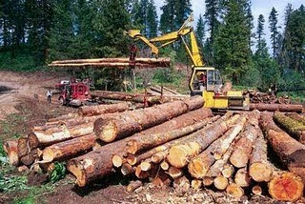
Επίδραση του ανθρώπου στο περιβάλλον

Slide 16
Κατανόηση της σημασίας της δόμησης κτηρίων σε εξάρτηση με το περιβάλλον
∆εδοµένου ότι η ενεργειακή ζήτηση των κτιρίων είναι άµεση συνάρτηση του κλίµατος κάθε περιοχής είναι προφανές ότι η κλιµατική µεταβολή θα επιφέρει σηµαντικές συνέπειες στο σύνολο του κτιριακού περιβάλλοντος.
Έχει ήδη διαπιστωθεί ότι η αυξανοµένη θερµική υποβάθμιση των µεγάλων αστικών κέντρων της χώρας, η αύξηση της θερµοκρασίας του περιβάλλοντος σαν αποτέλεσµα τοπικών και παγκόσµιων µεταβολών, η χρήση ξεπερασµένων τεχνικών σχεδιασµού του αστικού χώρου και των κτιρίων, η αποψίλωση του αστικού και περιαστικού πράσινου, δηµιουργούν συνθήκες δυσφορίας στον αστικό ιστό, µεγιστοποιούν την χρήση ενεργοβόρων µηχανικών µέσων για την εξασφάλιση της θερµικής άνεσης και δηµιουργούν πρόβληµα επιβιωσιµότητας σε σηµαντικό κοµµάτι του πληθυσµού που αδυνατεί να ανταποκριθεί οικονοµικά στην νέα πραγµατικότητα.

Slide 17
Επίσκεψη του Γυμνασίου της Ν.Περάμου στα Ιωάννινα (Απρίλιος 2017)

